Slide 2




BẮT ĐẦU

Slide 3
LUẬT CHƠI
Trò chơi sẽ có 3 câu hỏi trắc nghiệm.
Để trả lời các câu hỏi này, em hãy đưa ra kí hiệu KÉO - BÚA - BAO cho đáp án mình cho là đúng nhé!

Slide 4





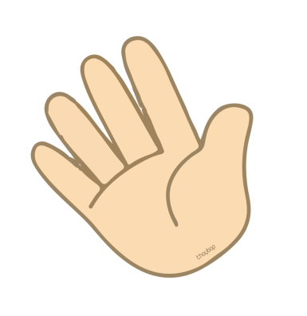


63 : 9 = ?
CÂU 1
6
8
7

Slide 5

Phép chia nào là phép chia có dư?
10 : 2 11 : 4 25 : 5
CÂU 2
10 : 2
Âm thanh kiểm tra đáp án
11 : 4
25 : 5

Slide 6
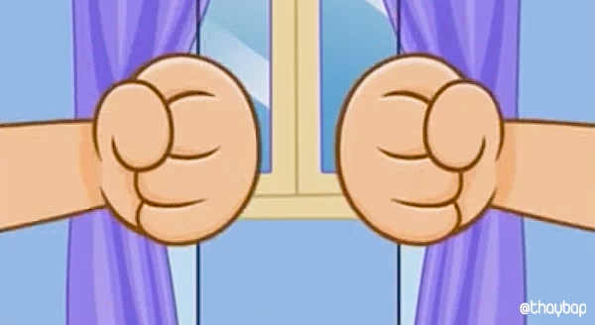

17 : 5= ?
CÂU 3
17 : 5= 3 ( dư 2 )
17 : 5= 2 ( dư 7 )
17 : 5= 3 ( dư 1 )

Slide 7
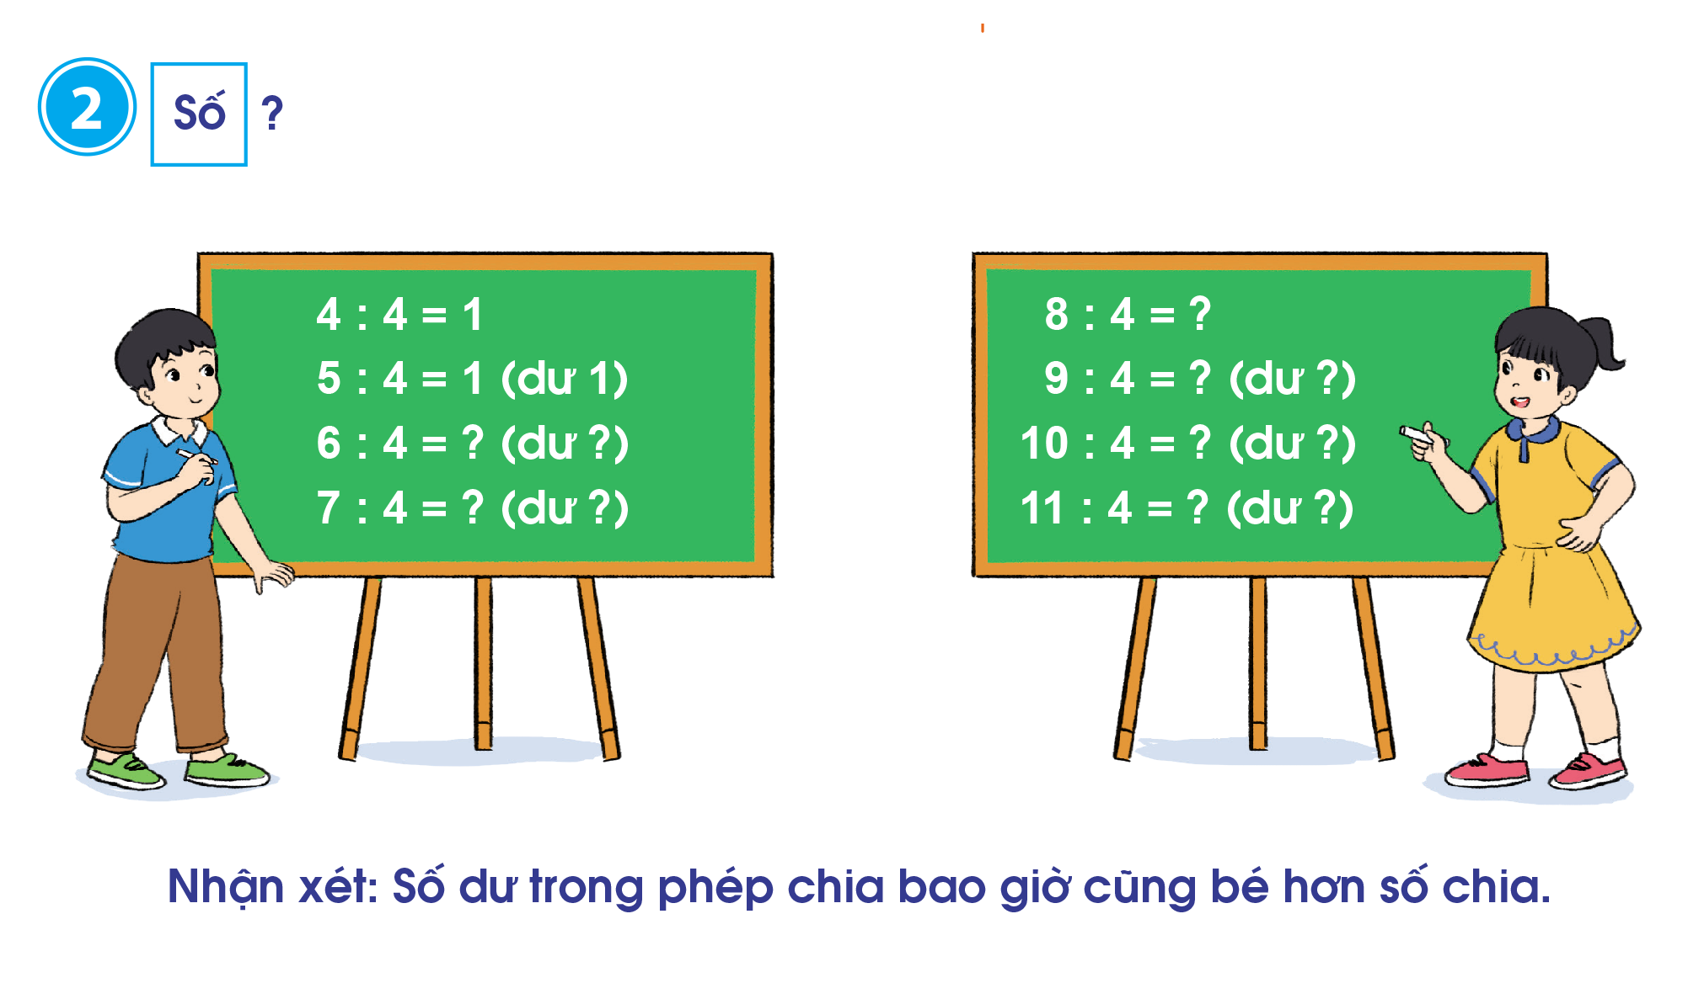

Slide 8
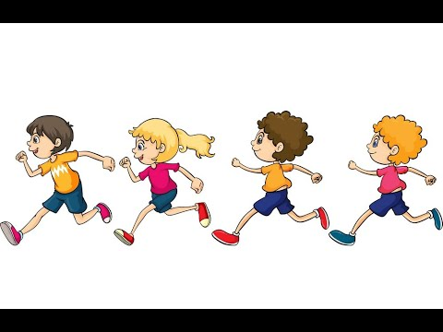
TRÒ CHƠI TIẾP SỨC

Slide 9
2
2
1
1
2
2
2
1
3
2
3

Slide 10
2
2
1
1
2
2
2
1
3
2
3

Slide 11
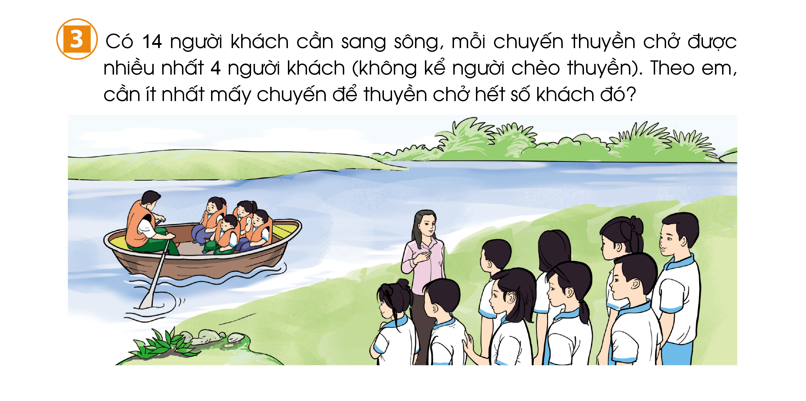

Slide 12
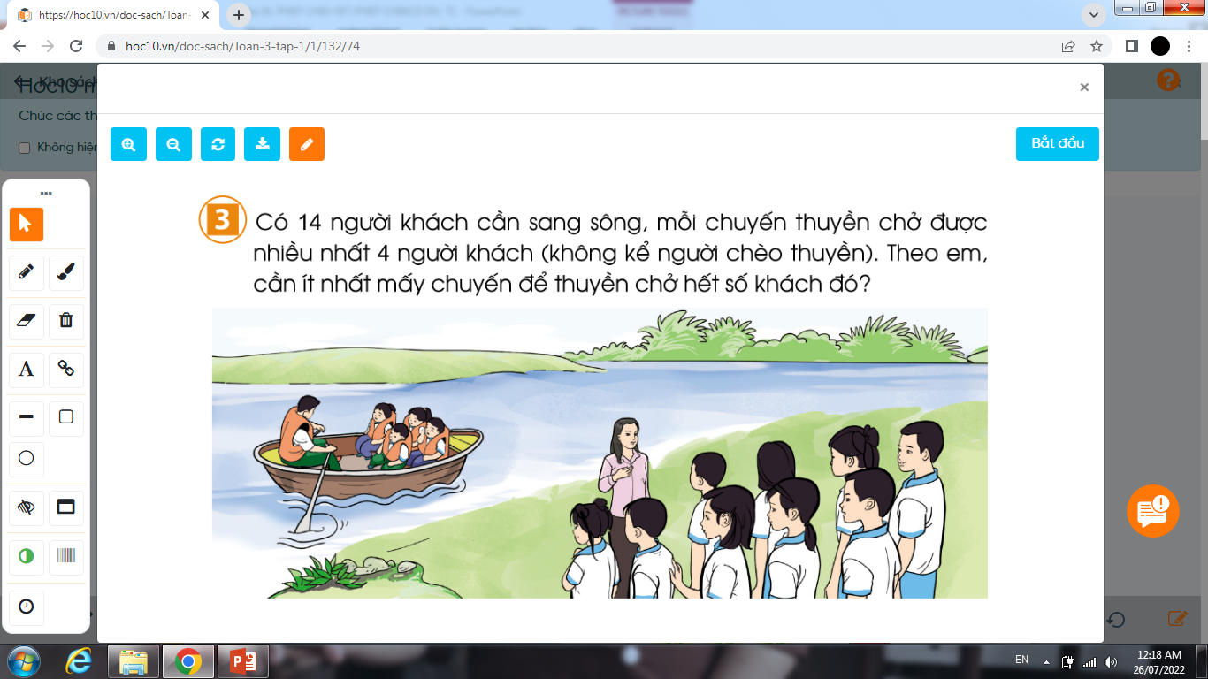
Tóm tắt
Có: 14 người
1 chuyến chở: 4 người
Ít nhất: …. chuyến?

Slide 13
Bài giải
Cách trình bày bài toán giải vận dụng phép chia có dư:
Ta có 14 : 4 = 3 ( dư 2)
Nếu chở 3 chuyến thì vẫn còn dư 2 khách.
Vậy cần ít nhất 4 chuyến để chở hết số khách đó.
Đáp số: 4 chuyến
Bước 1: Viết phép chia có dư của bài toán.
Bước 2: Viết câu lập luận dựa vào phép tính.
Bước 3: Viết câu trả lời và đáp số.

Slide 15

ĐI TÌM
NHÀ THÔNG THÁI

Slide 16
Luật chơi:
Trên màn hình, tên các em sẽ nhấp nháy theo nhạc. Khi nhạc kết thúc, tên bạn nào hiện lên, bạn đó sẽ phải trả lời 1 câu hỏi. Trả lời đúng câu hỏi, em sẽ trở thành nhà thông thái của lớp.

Slide 17



Bình
Châu
H.Anh
Ly
Tín
Giang
Trung
Khoa Hiếu
Lan Anh
Long
T. Dũng
Đ. Minh
Tín
Tr. Anh
Thư
Vinh
Hưng
Nga
Ngân
Hồng
Ngân
Bảo Hân
Giang
Uyên
Ngân
Thư
Phong
Ly
H. Anh
Bình
Dũng
Lan Anh
Trung
Hiếu
Vinh
Giang
Notes:
17

Slide 18
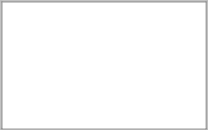
2
Mẹ mua về 32 cái bánh. Mẹ bảo em xếp bánh vào hộp, mỗi hộp xếp được nhiều nhất là 6 cái bánh. Hỏi cần ít nhất mấy hộp để xếp được hết 32 cái bánh đó?
A. 4 hộp
B. 5 hộp
C. 6 hộp

Slide 19

Uyên
H.Anh
Tín
Lan Anh
Long
Thư
Phong
Ng Linh
Vinh
Giang
K. Hiếu
Hồng
Trung
K.Chi
Ly
Hưng
K.Linh
Bình
Trần Anh
T. Dũng
Ngân
Đ. Minh
Nga
P.Linh
T. Dũng
Giang
Khoa Hiếu
Hồng
Đ. Minh
Ly
Vinh
Bảo Hân
Lan Anh
Phong
Ng Linh
Thư

Slide 20
3
Em hãy nêu một tình huống trong thực tế vận dụng phép chia có dư?

